Slide 1
ST: Funciones y arquitectura (CASO)
José Abásolo
Diana Benavides

Slide 2
Trabajo en grupo
Plantear arquitectura de Turismo de los Alpes, encuadrándola en alguno de los “sabores” de arquitectura vistos
Resolver las siguientes preguntas
¿Cuáles son los componentes de esta arquitectura y por qué?
En esta arquitectura, ¿cómo se trataría el ejemplo del caso de uso “Reservar Vuelo”?
Notes:
La arquitectura debe reflejar los conceptos que maneja cada uno de los involucrados.
Cómo sería el flujo de “Reservar Vuelo”?

Slide 3
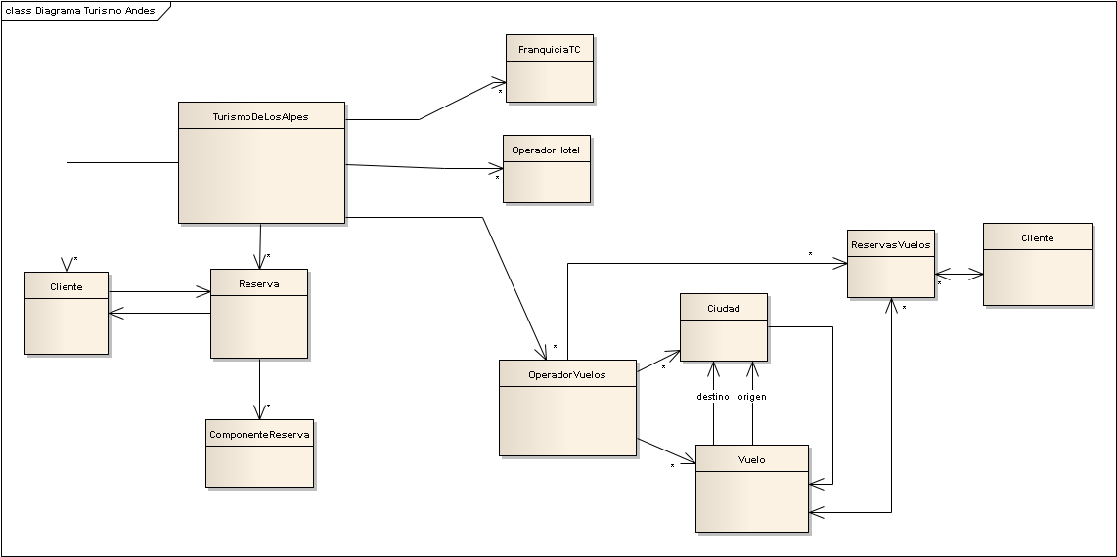
Diseño Turismo de los Alpes: Arquitectura
Tomado de: María del Pilar Villamil
Notes:
RNF de distribución y persistencia.
Después del modelo conceptual, cómo se implementa? Arquitectura → obedece a RNF.
En el caso, cuáles son los elementos de la arquitectura? Las zonas?
Cuáles elementos tienen persistencia? → Turismo de los Alpes es cliente, lo demás servidor.
Turismo de los Alpes es el monitor de transacciones

Slide 4

Arquitectura de un Turismo de los Alpes (TA) multiusuario distribuido en tres niveles
Servidor de presentación TA
Servidor de presentación Operador Vuelos
Servidor de presentación Operador Vuelos
Servidor de presentación Franquicia TC
Servidor de presentación Franquicia TC
Servidor de aplicaciones TA
Servidor de aplicaciones Operador Vuelos
Servidor de aplicaciones Franquicia TC
Servidor de transacciones TA
Servidor de transacciones Operador Vuelos
Servidor de transacciones Franquicia TC
Servidor de base de datos TA
Servidor de base de datos Operador Vuelos
Servidor de base de datos Franquicia TC
Notes:
Cuando existen múltiples sitios, un servidor de aplicaciones puede acceder a múltiples servidores de transacciones, y/o múltiples SMBD.
Por ejemplo, turismo de los Alpes puede tener su propia arquitectura tres niveles, que utiliza servicios de la arquitectura tres niveles de sus proveedores.

Slide 5
Arquitectura de un Turismo de los Alpes (TA) multiusuario distribuido en tres niveles
Interfaz gráfica de Turismo de los Alpes (Web)
Servidor de presentación TA
Servicios de aplicación:
Consulta de servicios como: tiquetes, hoteles, entretenimiento, etc.
Reserva de cupos de servicios
Compra y pago de servicios ofrecidos
Servidor de aplicaciones TA
Servicios para acceder a procedimientos almacenados/funciones, relacionadas con:
Clientes
Reservas
Componentes de reservas
Servidor de transacciones TA
Servidor de base de datos TA
Almacena y administra datos de:
Clientes
Reservas
Componentes de reservas
Notes:
Las transacciones en el lado Turismo de los Alpes están relacionadas con la información propia que mantiene Turismo de los Alpes.
Servidor de base de datos de TA, posiblemente un modelo relacional
Los servicios de app posiblemente los provee un servidor de transacciones de algún proveedor.

Slide 6
Arquitectura de un Turismo de los Alpes (TA) multiusuario distribuido en tres niveles
Interfaz gráfica de Operador Vuelos (Web, móvil, etc.)
Servidor de presentación Operador Vuelos
Servicios de aplicación:
Consulta de vuelos
Reserva de cupos de vuelos
Compra y pago de vuelos
Servidor de aplicaciones Operador Vuelos
Servicios para acceder a procedimientos almacenados/funciones, relacionadas con:
Vuelos
Reservas
Clientes
Ciudades
Servidor de transacciones Operador Vuelos
Servidor de base de datos Operador Vuelos
Almacena y administra datos de:
Vuelos
Reservas
Clientes
Ciudades
Notes:
Compra y pago de vuelos puede apoyarse en otro servidor de transacciones,

Slide 7
Arquitectura de un Turismo de los Alpes (TA) multiusuario distribuido en tres niveles
Interfaz gráfica de Franquicia TC (Web, móvil, cajero, etc.)
Servidor de presentación Franquicia TC
Servicios de aplicación:
Consulta de cupo cuenta
Pago
Servidor de aplicaciones Franquicia TC
Servicios para acceder a procedimientos almacenados/funciones, relacionadas con:
Clientes
Pagos
Cuentas
Servidor de transacciones Franquicia TC
Almacena y administra datos de:
Clientes
Pagos
Cuentas
Servidor de base de datos Franquicia TC

Slide 8
Arquitectura de un Turismo de los Alpes (TA) multiusuario distribuido en tres niveles
Reservar vuelo
Servidor de presentación TA
Consultar vuelos
Servidor de presentación Operador Vuelos
Servidor de presentación Operador Vuelos
Servidor de presentación Franquicia TC
Servidor de presentación Franquicia TC
Reservar vuelo
Consultar vuelos
Servidor de aplicaciones TA
Servidor de aplicaciones Operador Vuelos
Servidor de aplicaciones Franquicia TC
Reservar vuelo
Consultar vuelos
Reservar vuelo
Pagar
Servidor de transacciones TA
Servidor de transacciones Operador Vuelos
Servidor de transacciones Franquicia TC
Servidor de base de datos TA
Servidor de base de datos Operador Vuelos
Servidor de base de datos Franquicia TC

Slide 9
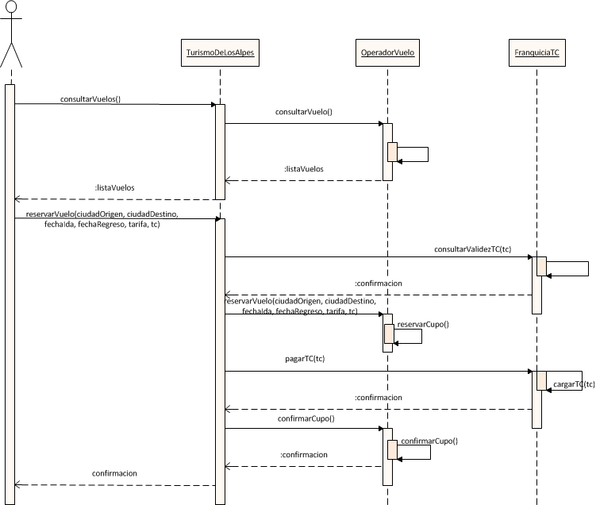
RF: Reservar Vuelo
Usuarios concurrentes…
¿Una sola transacción o múltiples transacciones?
¿Cómo garantizar Atomicidad y Aislamiento?
Notes:
Diagrama de Secuencias: El flujo de mensajes sobre un sistema.
Si secuencial: ¿Cuál es la transacción? ¿Qué pasa si se arrepiente y alguien más vio los datos intermedios? ¿ Cuales son los contratos de Consultar y reservar? Qué relación hay entre ellos? Se garantiza disponibilidad? Qué pasa si se garantiza disponibilidad y hay un gran número de usuarios concurrentes?
ACID:
Consistencia: cuáles reglas se deben conservar? → Que un vuelo no tenga más de los cupos disponibles, que a la tarjeta no se le cargue más del cupo que tiene el usuario. La consistencia se refiere a que el estado al que pasa la BD representa el mundo real (ej. el número de cupos disponibles es efectivamente el número de cupos disponibles).
Durabilidad: Garantizar que el sistema recuerda los vuelos que se han reservado y pagado. Incluso si el sistema falla, si la comunicación con el operador se rompe.
Atomicidad: Atomicidad para Turismo de los Alpes y sus participantes… Ej, si no hay cupo no se carga a la cuenta; si el pago no se pudo realizar, entonces tampoco se mantiene la reserva… Qué hacer? Hacer rollback de las transacciones o aplicar la transacción inversa para garantizarlo? Hay servicios obligatorios
Aislamiento: Hay bloqueos, para garantizar que se mantiene el cupo que se le mostró al usuario? Si hay bloqueos, cómo se afecta el servicio al cliente? La ejecución es de alto grado de concurrencia, porque hay múltiples usuarios. El aislamiento se refiere a que el estado final de la BD debe ser el mismo para transacciones que se ejecutan concurrentemente que si se ejecutaran serialmente.

Slide 10
RF: Reservar Vuelo – Escenarios de manejo de transacciones
Escenario A: Una sola transacción
Escenario B: Múltiples transacciones
Notes:
Cuando existen múltiples sitios, un servidor de aplicaciones puede acceder a múltiples servidores de transacciones, y/o múltiples SMBD.
Por ejemplo, turismo de los Alpes puede tener su propia arquitectura tres niveles, que utiliza servicios de la arquitectura tres niveles de sus proveedores.

Slide 11
RF: Reservar Vuelo
Escenario A: Una sola transacción
Usuarios concurrentes…
Bloqueo?
Commit
Notes:
Es poco factible, dado que hay múltiples involcrados.
+ Atomicidad.

Slide 12
RF: Reservar Vuelo – Escenarios de manejo de transacciones
Escenario B
Escenario B1: Un commit se realiza automáticamente después de una sentencia SQL.
Escenario B2: Cada subtransacción hace commit tan pronto pueda.
Escenario B3: La aplicación envía un commit a todos los sitios cuando todas las subtransacciones terminaron.
Escenario B4: La aplicación envía comandos de preparación y luego commit a todos los participantes, cuando todos ellos están preparados para hacerlo.

Slide 13
RF: Reservar Vuelo
Escenario B1: Un commit se realiza automáticamente después de una sentencia SQL.
Usuarios concurrentes…
Commit
Commit
Rollback?
Notes:
Ventajas/Desventajas:
No necesariamente garantiza atomicidad.
Garantiza aislamiento (el cupo se mantiene mientras no se indique lo contrario) → también puede ser desventaja para TA.

Slide 14
RF: Reservar Vuelo
Escenario B2: Cada subtransacción hace commit tan pronto pueda.
Usuarios concurrentes…
Bloqueo?
Commit
Commit
Notes:
Ventajas/Desventajas:
Cuál es el “tan pronto pueda”? → Puede ser difícil de definir
Mientras tanto, se bloquea?

Slide 15
RF: Reservar Vuelo
Escenario B3: La aplicación envía un commit a todos los sitios cuando todas las subtransacciones terminaron
Usuarios concurrentes…
Bloqueo?
Commit
Commit
Notes:
Ventajas/Desventajas
Un sitio que ya cumplió su tarea se puede quedar esperando
Favorece atomicidad: todo o nada
Aislamiento no se favorece

Slide 16
RF: Reservar Vuelo
Escenario B4: La aplicación envía comandos de preparación y luego commit a todos los participantes, cuando todos ellos están preparados para hacerlo.
Usuarios concurrentes…
Bloqueo?
Preparado?
Commit
Preparado?
Commit
Notes:
Ventajas/Desventajas
Un sitio que ya cumplió su tarea se puede quedar esperando
Favorece atomicidad: todo o nada
Aislamiento no se favorece

Slide 17
FIN DE LA PRESENTACIÓN

